Slide 1
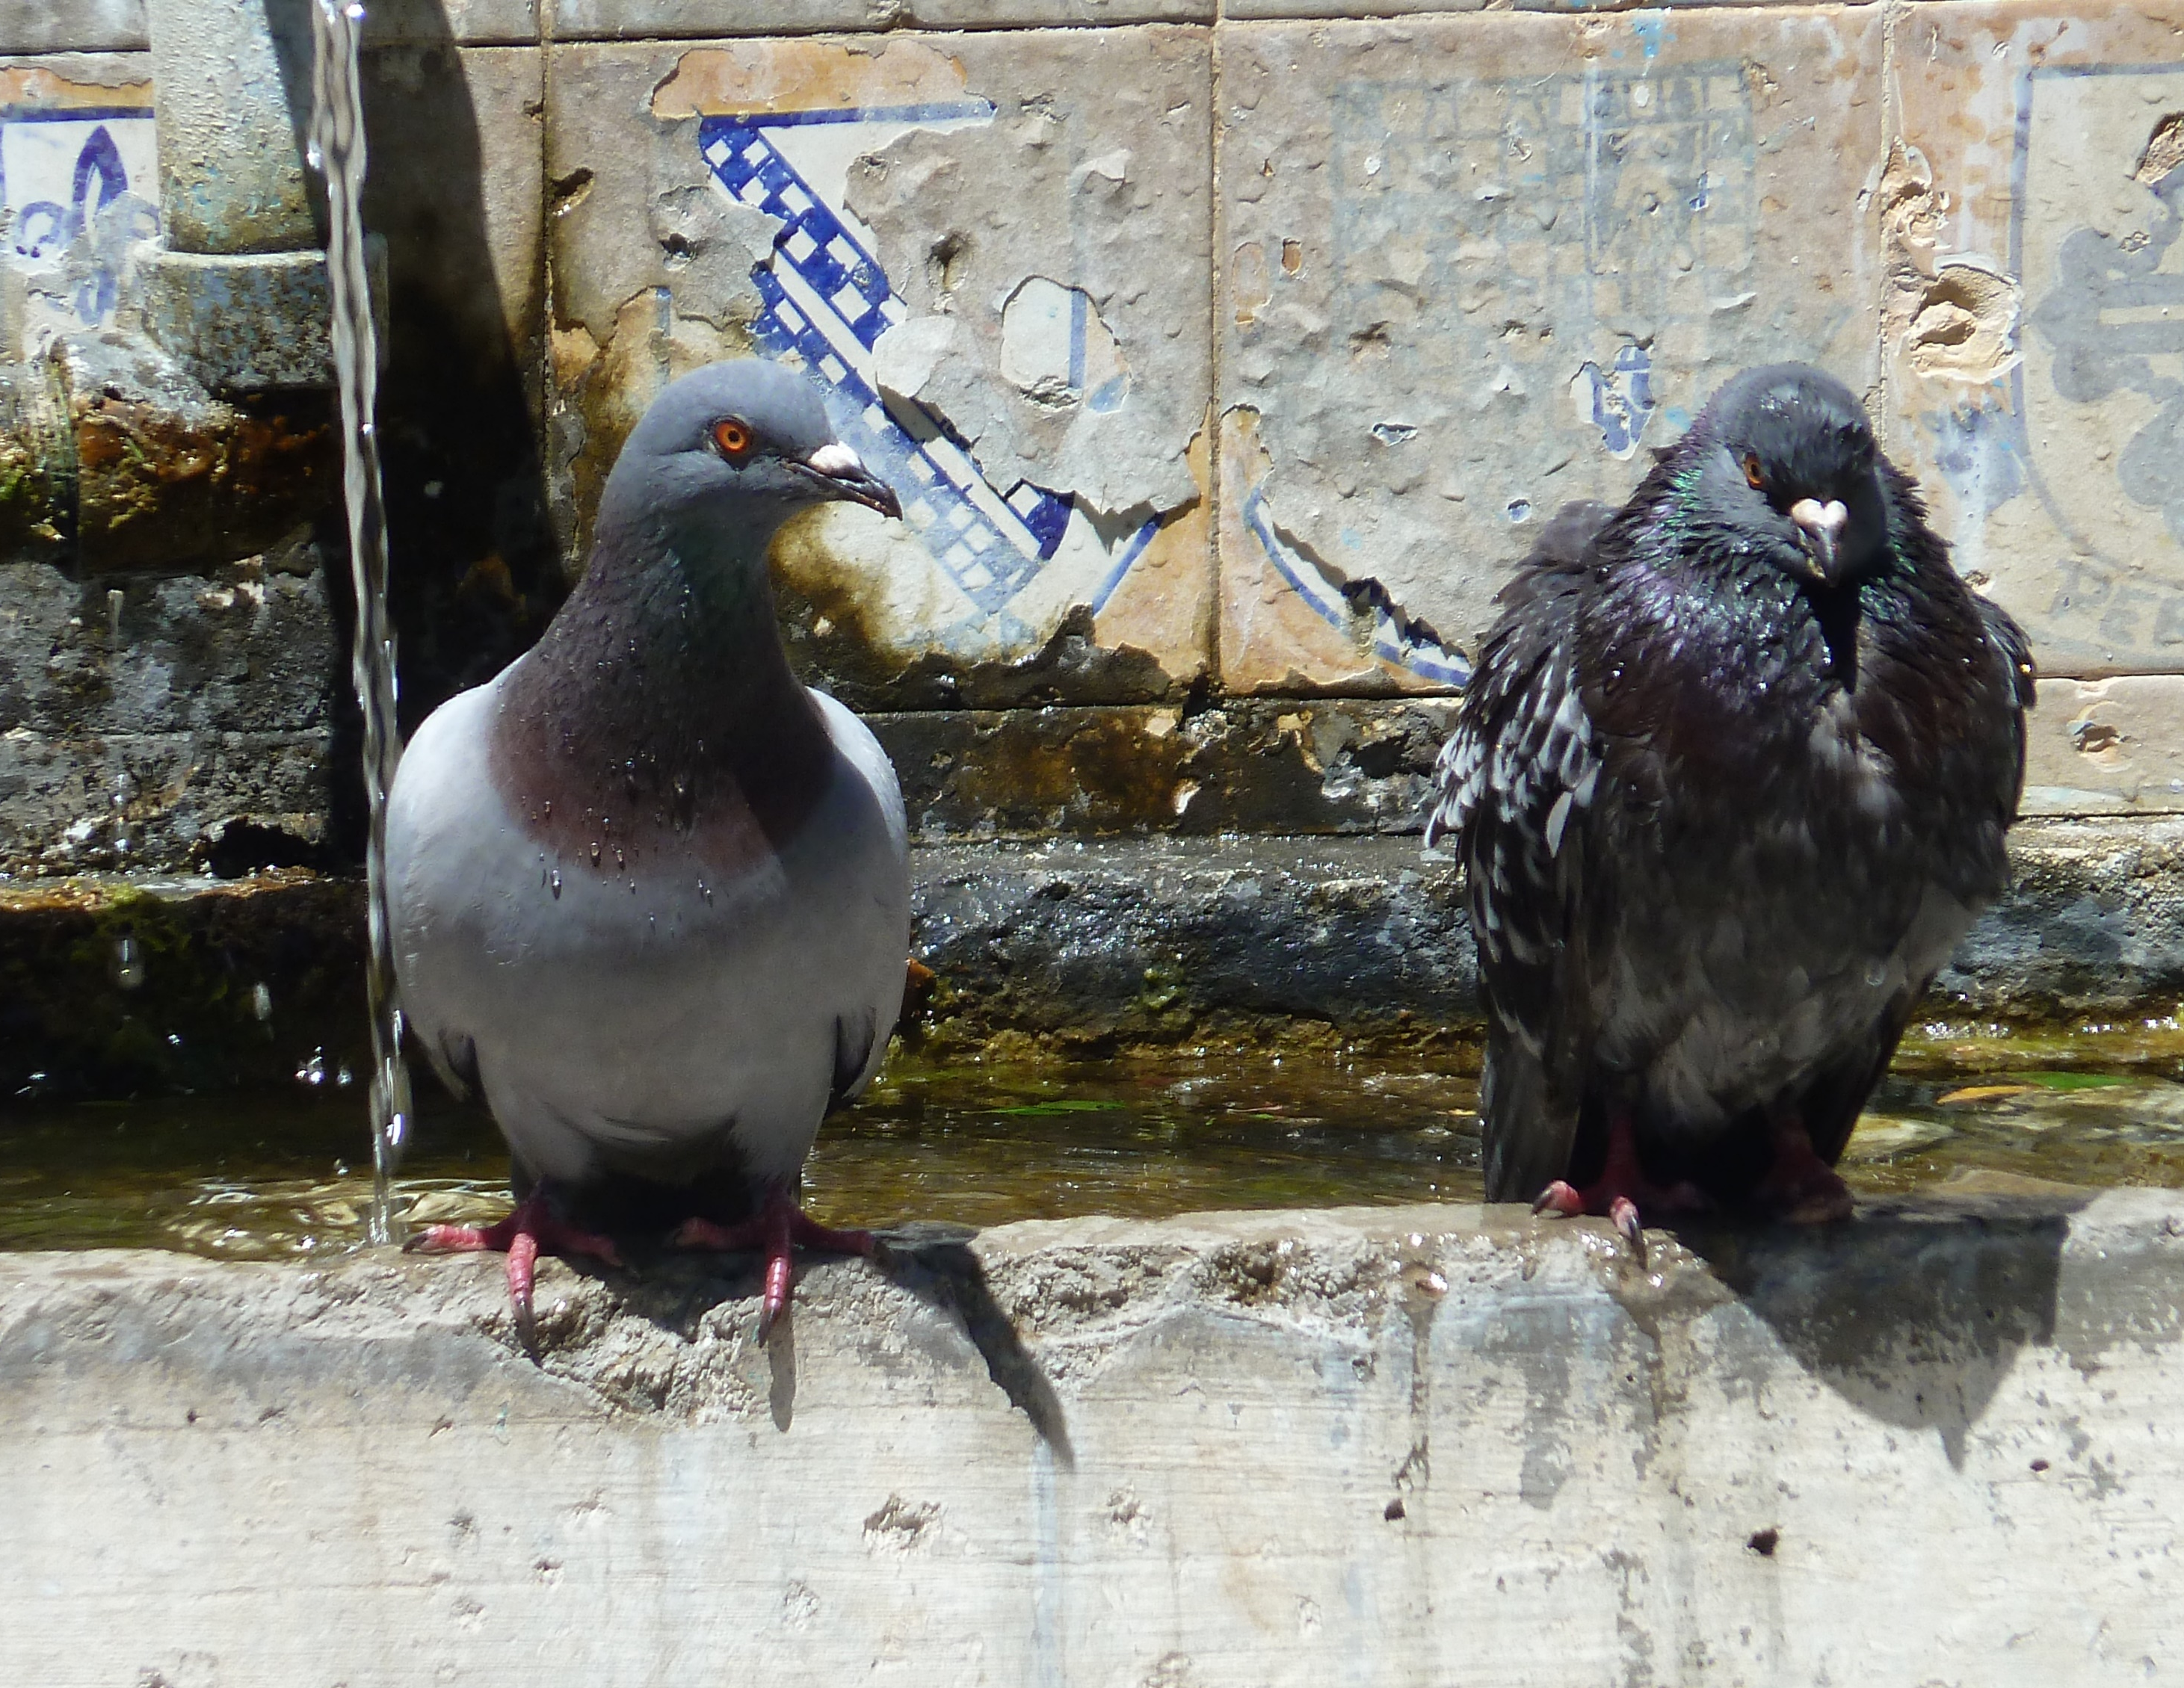
Nome da escola – Escola Básica 2,3 D. Pedro IV
Concelho - Sintra
Nome vulgar: Pombo
Foto da espécie
Nome científico: Columba livia
Estatuto de conservação: Pouco Preocupante (LC)
Alimentação: grãos de pequeno tamanho e de fácil digestão; frutas e legumes, embora em menor quantidade.
Distribuição Geográfica: é uma ave muito comum em Portugal.
Fotografia tirada na escola
Ameaças/curiosidades: a arte de criar pombos-correios é chamada de columbofilia.
Os pombos vivem, em média, 15 anos.
Fotografia tirada na escola

Slide 2
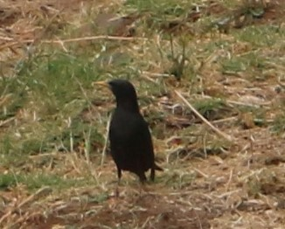
Nome da escola – Escola Básica 2,3 D. Pedro IV
Concelho - Sintra
Nome vulgar: Melro-preto
Nome científico: Turdus merula
Estatuto de conservação: Pouco Preocupante (LC)
Alimentação: insetos, vermes, bagas e drupas (omnívoro).
Distribuição Geográfica: aparece em todo o território.
Fotografia tirada na escola
Ameaças/curiosidades: está presente no país todo o ano; é parecido com o estorninho-preto e é muito abundante na nossa localidade.
Fotografia tirada na escola

Slide 3
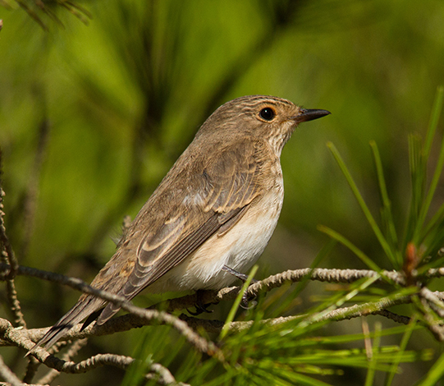
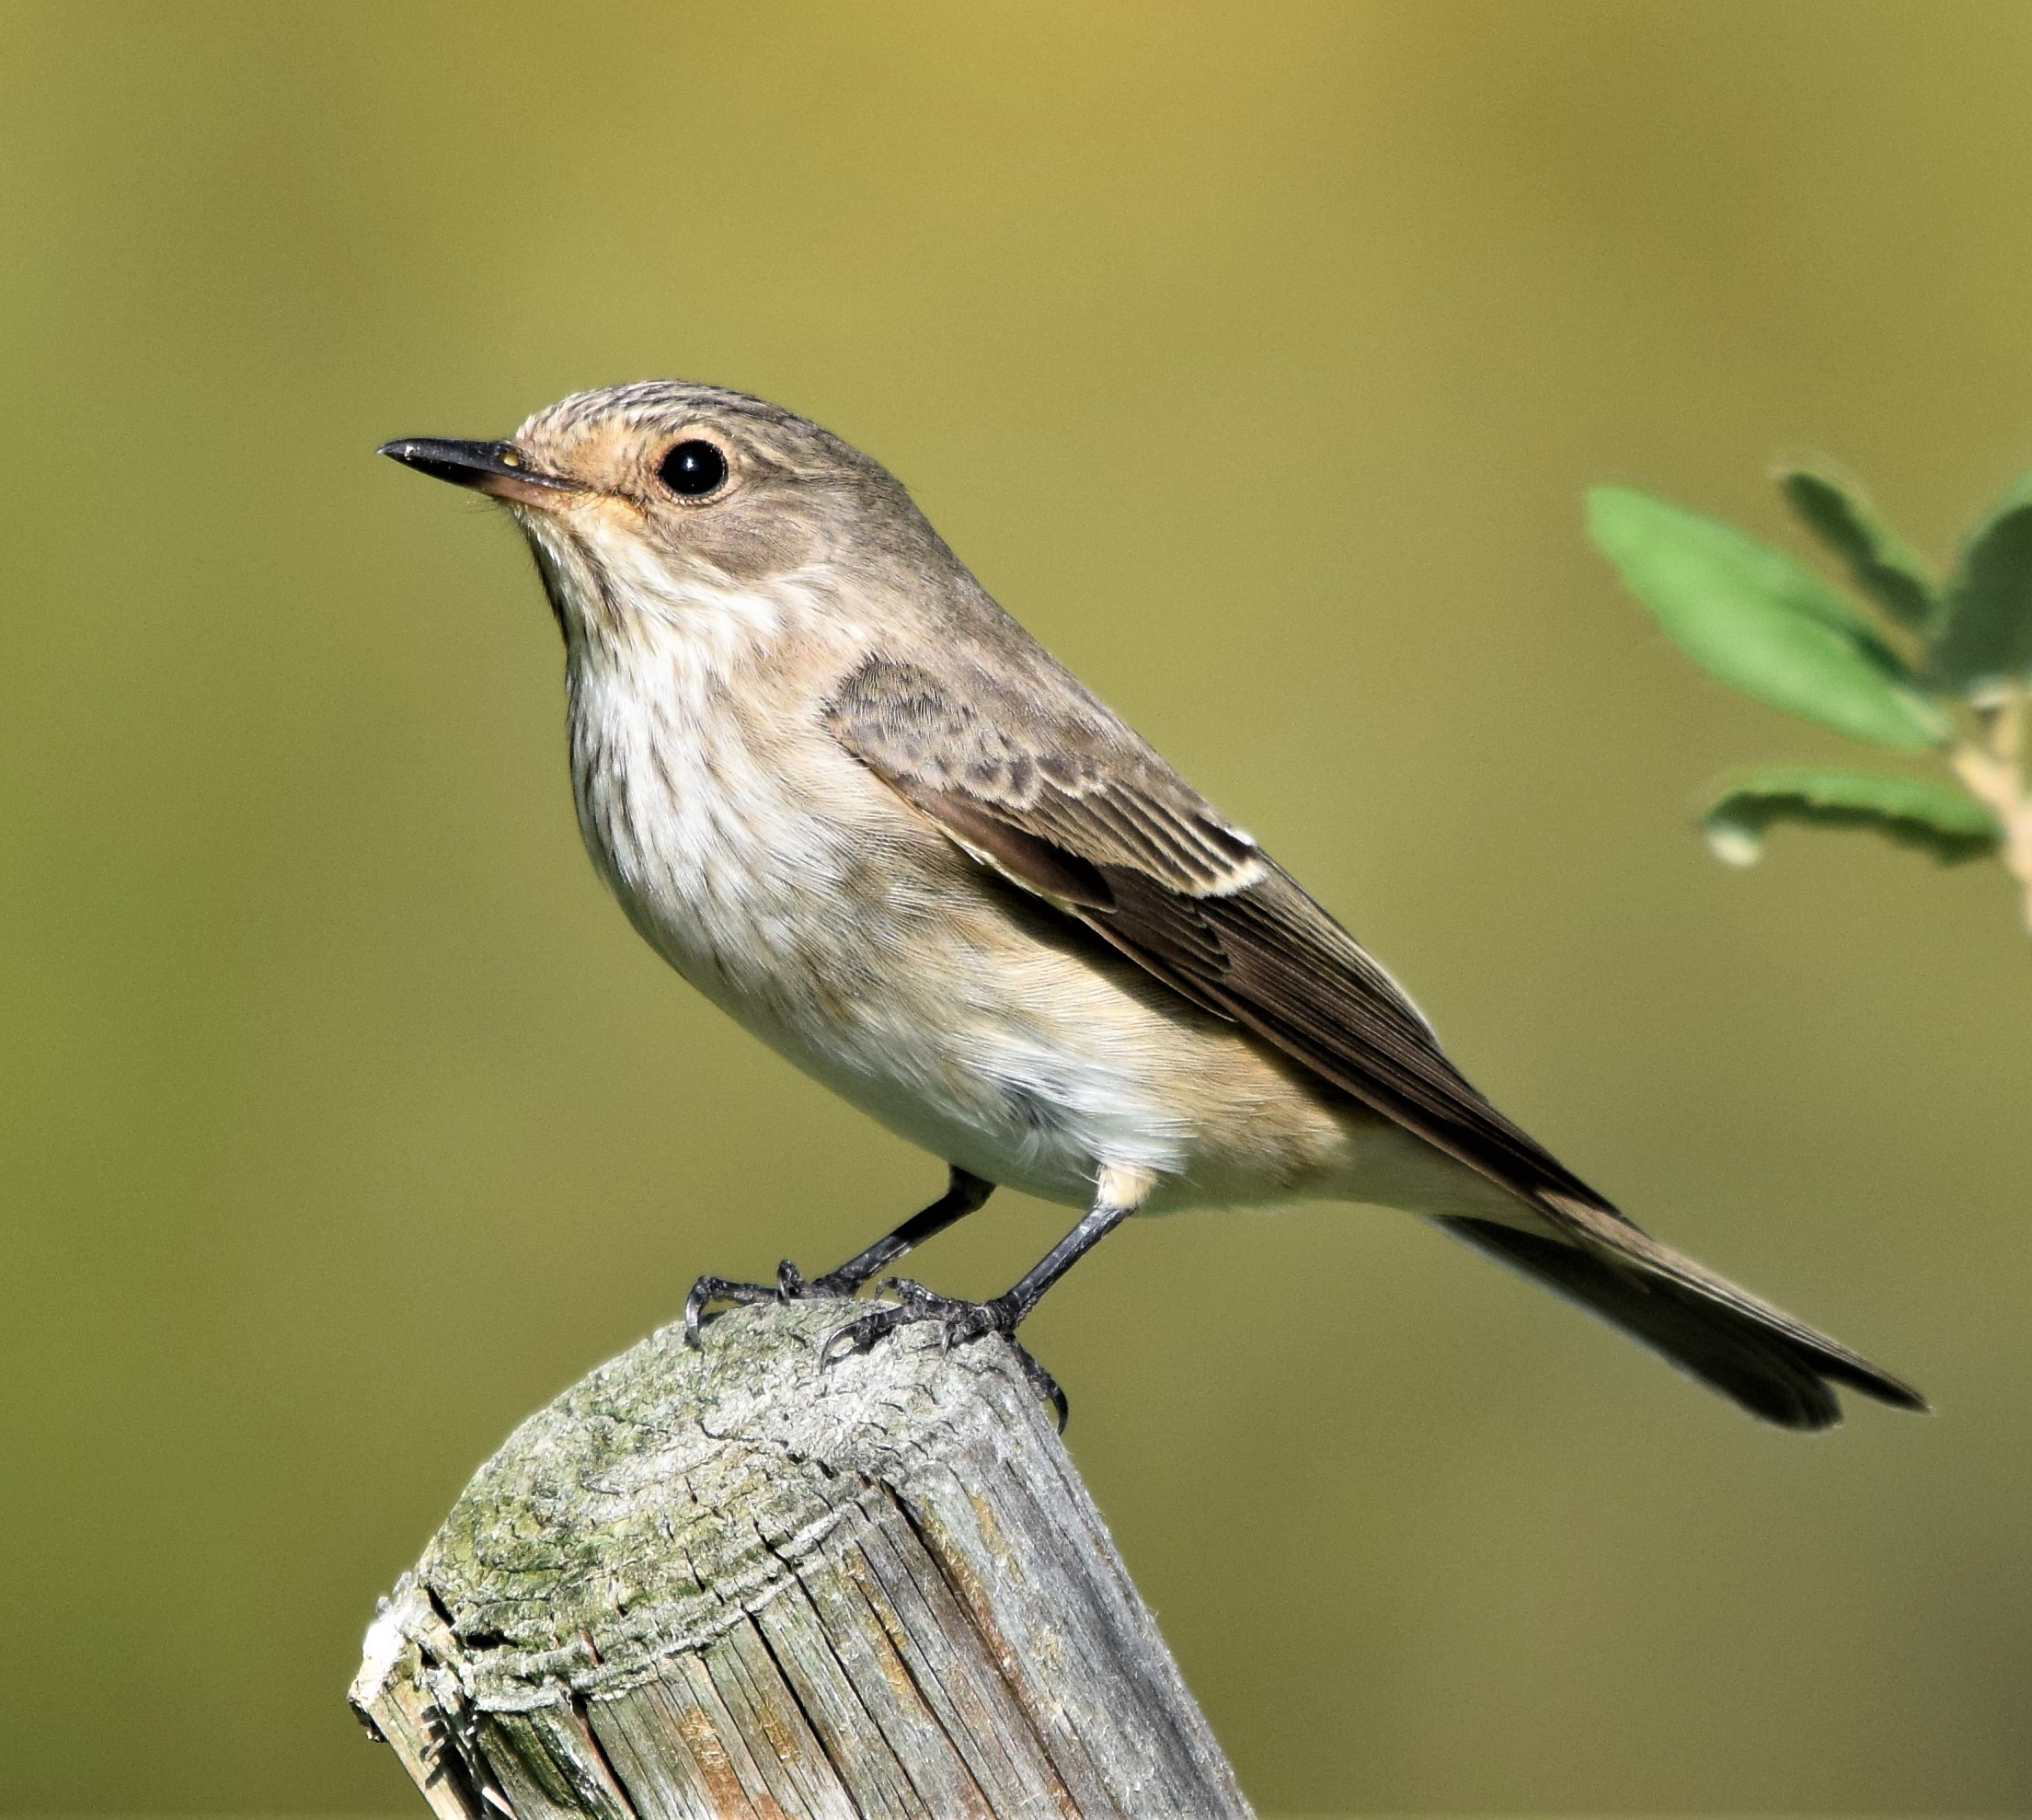
Nome da escola – Escola Básica 2,3 D. Pedro IV
Concelho - Sintra
Nome vulgar: Papa-moscas-cinzento
Nome científico: Muscicapa striata
Estatuto de conservação: Quase Ameaçado (NT)
Alimentação: insetívoro; caça os insetos em voo.
Distribuição Geográfica: entre os rios Douro e Minho;
Litoral centro; Lisboa e vale do Tejo; Alentejo;
Algarve.
Fonte:https://content.gulbenkian.pt/wp-content/uploads/sites/11/2016/11/01165918/Papa-moscas-cinzento-destaque.jpg
Ameaças/curiosidades: ave discreta, mas irrequieta. Tem um comportamento curioso: sai do ramo
onde está pousado para apanhar um
inseto e volta rapidamente ao poleiro.
Fonte:https://3.bp.blogspot.com/-Q8dMZlA4JWM/Tm2_OFM3yhI/AAAAAAAAAw4/Ru809fNjEyo/w1200-h630-p-k-no-nu/Papa_moscas_cinzento.jpg

Slide 4
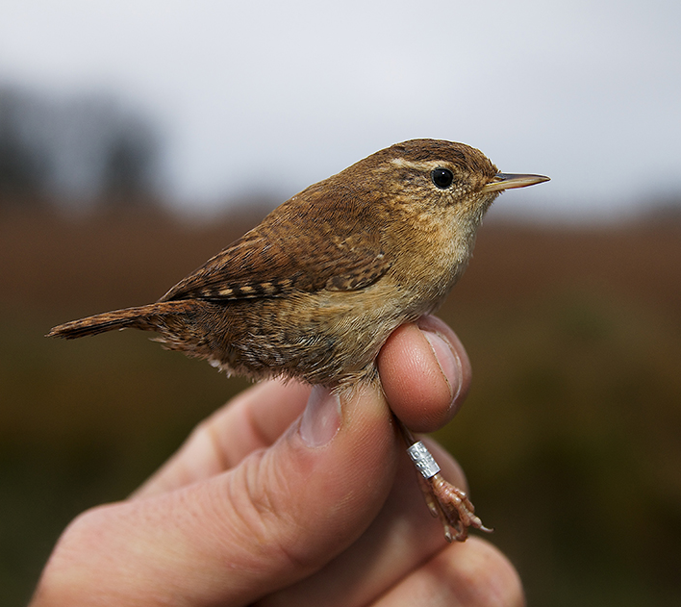
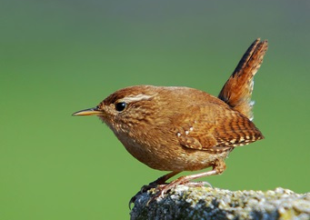
Nome da escola – Escola Básica 2,3 D. Pedro IV
Concelho - Sintra
Nome vulgar: Carricinha; Carriça
Nome científico Troglodytes troglodytes
Estatuto de conservação: Pouco Preocupante (LC)
Alimentação: insetos, aranhas, larvas (insetívoro)
Distribuição Geográfica: é muito comum em Portugal.
Frequenta bosques, matagais frescos, sebes, locais sombrios com rochas.
Fonte:https://biodiversidade.serralves.pt/fotos/especies/ave_0190_bi_134205484655102c7cccb22.jpg
Ameaças/curiosidades: É um pássaro muito pequeno mas com um dos cantos mais poderosos e melódicos.
Uma das características distintivas da sua silhueta é a cauda curta que, geralmente, está levantada em ângulo reto.
Fonte:https://manifestoverde.files.wordpress.com/2017/06/carrica1.jpg?w=676

Slide 5
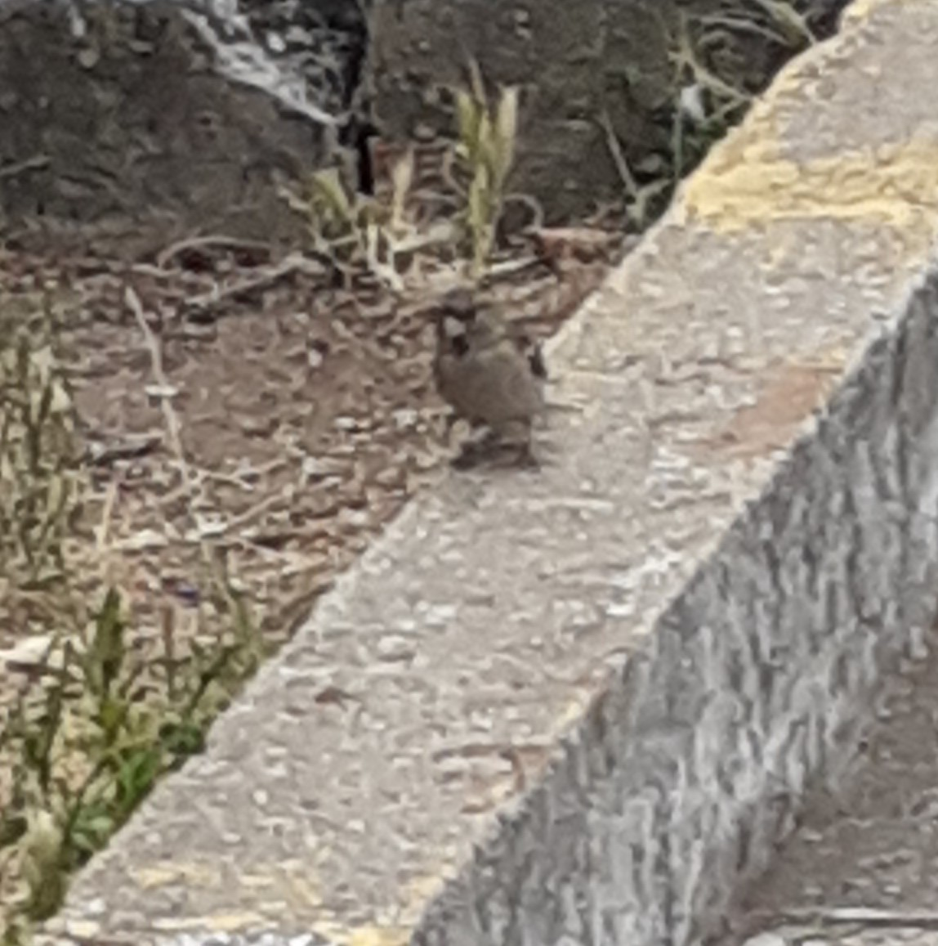
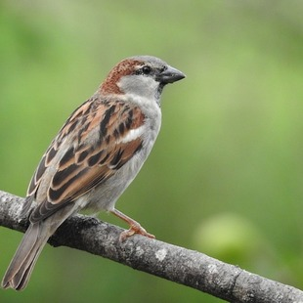
Nome da escola – Escola Básica 2,3 D. Pedro IV
Concelho - Sintra
Nome vulgar: Pardal-comum
Nome científico: Passer domesticus
Estatuto de conservação: Pouco Preocupante (LC)
Alimentação: sementes, grãos (granívoro)
Distribuição Geográfica: Algarve, Lisboa, vale do Tejo e Alentejo.
Fotografia tirada na escola
Ameaças/curiosidades: É uma ave nativa da Ásia. De todas as aves existentes, o pardal é a que possui uma maior distribuição geográfica no mundo.
Pode formar bandos com grande número de indivíduos.
Fonte:https://s3.amazonaws.com/media.wikiaves.com.br/images/4662/2664566q_d85500bb6b3785c9ee711a84157614d1.jpg

Slide 6
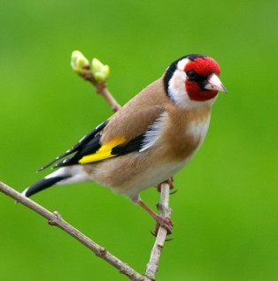
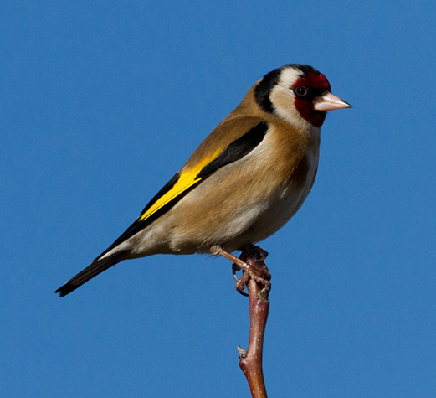
Nome da escola – Escola Básica 2,3 D. Pedro IV
Concelho - Sintra
Nome vulgar: Pintassilgo
Nome científico: Carduelis carduelis
Estatuto de conservação: Pouco Preocupante (LC)
Alimentação: sementes, grãos (granívoro)
Distribuição Geográfica: aparece em zonas agrícolas, em parques e jardins urbanos, florestas com clareiras, montados e bosques, evitando sobretudo as manchas florestais densas. Frequente em muitas zonas do nosso país.
Fonte:https://tribodaestrela.files.wordpress.com/2014/03/1.jpg?w=314&h=360
Ameaças/curiosidades: esta pequena ave é conhecida por quase toda a gente, pelo que se trata de uma espécie de relativamente fácil identificação.
A sua máscara vermelha, a cabeça branca e preta e as manchas amarelas nas asas fazem do pintassilgo uma ave bastante colorida e com um padrão facilmente reconhecível, mesmo em voo.
Fonte:https://content.gulbenkian.pt/wpcontent/uploads/sites/11/2016/11/01165936/Pintassilgo-destaque.jpg

Slide 7
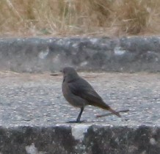
Nome da escola – Escola Básica 2,3 D. Pedro IV
Concelho - Sintra
Nome vulgar: Rabirruivo-comum
Nome científico: Phoenicurus ochruros
Estatuto de conservação: Pouco Preocupante (LC)
Alimentação: insetos (insetívoro)
Distribuição Geográfica: essencialmente a norte do Tejo, surgindo associado a zonas rochosas e locais habitados; para sul do Tejo tem uma distribuição muito localizada, ocorrendo essencialmente nas falésias costeiras e, localmente, em escarpas. A partir de outubro, ocorre em todo o território continental e pode ser visto em qualquer local ou tipo de habitat, zonas de florestas, terrenos agrícolas e zonas habitadas.
Fotografia tirada na escola
Ameaças/curiosidades: O seu canto é peculiar, com traços semelhantes ao do pisco-de-peito-ruivo mas com notas de um timbre metálico.
Fotografia tirada na escola

